Slide 1
«Здравствуй, зимушка – зима!»

Slide 2
Цель:
Формирование элементарных представлений о зиме, о зимних явлениях в живой и неживой природе, о зимних развлечениях.
Задачи:
Способствовать формированию элементарных представлений о явлениях природы зимой: идет снег, кружатся снежинки, становится холодно, мороз, сугробы.
Закреплять представления о зимней одежде.
Расширить знания детей о зиме, как о времени года, зимних забавах, развлечениях.
Активизировать словарный запас детей по теме "Зима", "Зимние забавы";
Воспитывать бережное отношение к природе, умение замечать красоту зимней природы.

Slide 3
Зимой дни становятся короче, а ночи – длиннее.

Slide 4
На деревьях нет листвы, а лежит снег. Стоят сильные морозы.

Slide 5
Снег – это много красивых снежинок. Они падают с высоты на землю, крыши домов, деревья.

Slide 6
Снежинки – это замерзшие капельки воды.

Slide 7
Сугробы – наметенная ветром большая куча снега.

Slide 8
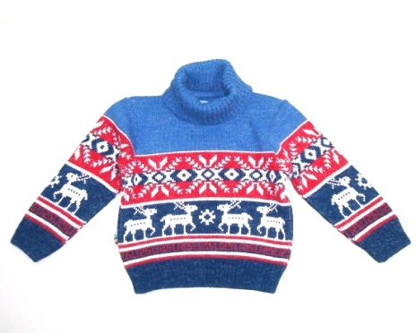
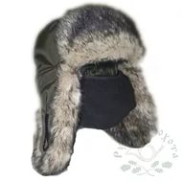
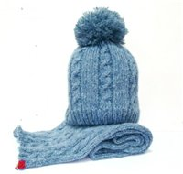
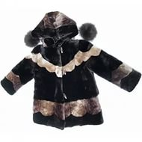
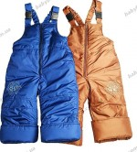
Зимняя одежда. Шуба, комбинезон, теплые штаны, теплая шапка, шарф, валенки, варежки, теплый свитер.

Slide 9
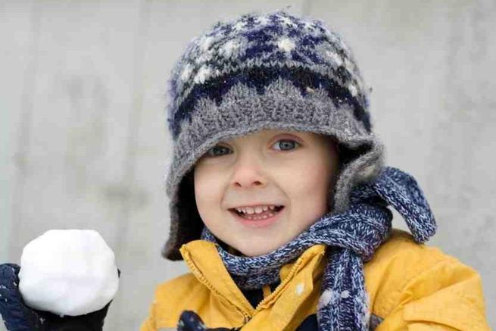
Зимние забавы

Slide 10
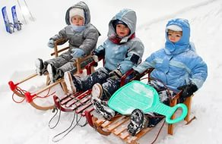

Slide 11
Зимой люди подкармливают птиц, для этого они развешивают на деревьях кормушки.

Slide 12
Скоро, скоро Новый год! Он подарки принесет!

